Slide 1








DESENVOLVIMENTO
DE
SISTEMAS
Prof. Sergio Luiz
SESI – SENAI - IEL

Slide 2
Tratamento de Diferentes Campos do Form
Prof. Sergio Luiz
SESI – SENAI - IEL

Slide 3

INTRODUÇÃO
Na aula anterior, construímos a base para a nossa lista de tarefas.
Agora vamos adicionar mais informações e funcionalidades ao projeto.
Prof.s3rgio@gmail.com
SESI – SENAI - IEL

Slide 4
1. ORGANIZANDO O CÓD EM ARQ. SEPARADOS
O que temos até o momento é uma lista de tarefas que tem apenas o nome da tarefa e só permite adicionar novas tarefas.
Tudo isso foi feito em apenas um arquivo que contém um pouco de HTML e um pouco de PHP.
Prof.s3rgio@gmail.com
SESI – SENAI - IEL

Slide 5
1. ORGANIZANDO O CÓD EM ARQ. SEPARADOS
Podemos continuar com esta estrutura, mas com o tempo o arquivo vai crescer e pode ficar complicado de ler e entender um arquivo muito grande e dividido em mais de uma linguagem.
Prof.s3rgio@gmail.com
SESI – SENAI - IEL

Slide 6
1. ORGANIZANDO O CÓD EM ARQ. SEPARADOS
Por isso, aqui entra uma decisão importante, vamos separar nossa aplicação em dois arquivos.
Um deles fará o processamento de entrada de dados e manipulação da sessão;
O outro irá exibir o formulário de cadastro de tarefas e a lista das tarefas cadastradas.
Prof.s3rgio@gmail.com
SESI – SENAI - IEL

Slide 7
1. ORGANIZANDO O CÓD EM ARQ. SEPARADOS
Não adicionaremos código novo, vamos apenas separar o código atual em dois arquivos — um arquivo será o tarefas.php com este conteúdo:
CLIQUE AQUI PARA ABRIR O ARQUIVO!
Prof.s3rgio@gmail.com
SESI – SENAI - IEL
Notes:
O arquivo a ser aberto esta na pasta Aula_003 do WAMP e se chama tarefa.php

Slide 8
1. ORGANIZANDO O CÓD EM ARQ. SEPARADOS
Perceba que apenas juntamos os trechos de PHP que antes estavam separados em apenas um arquivo que contém somente código PHP.
Outro detalhe importante neste arquivo é o uso da instrução INCLUDE, que serve para incluir o conteúdo de outro arquivo no fluxo atual.
Prof.s3rgio@gmail.com
SESI – SENAI - IEL

Slide 9
1. ORGANIZANDO O CÓD EM ARQ. SEPARADOS
O legal do INCLUDE é que ele adiciona o outro arquivo e todas as variáveis e funções do arquivo atual continuam valendo no arquivo incluído.
Por isso podemos, neste caso, incluir um arquivo com apenas o template do formulário de cadastro de tarefas e a lista de tarefas
Prof.s3rgio@gmail.com
SESI – SENAI - IEL

Slide 10
1. ORGANIZANDO O CÓD EM ARQ. SEPARADOS
O arquivo com o template deve se chamar template.php pois este é o arquivo que estamos incluindo usando o include no arquivo tarefas.php.
CLIQUE AQUI PARA ABRIR O ARQUIVO
Template.php
Prof.s3rgio@gmail.com
SESI – SENAI - IEL

Slide 11
1. ORGANIZANDO O CÓD EM ARQ. SEPARADOS
Agora temos apenas o foreach que é um código PHP, o restante é apenas HTML.
Desta forma fica mais simples de para adicionar e alterar as funcionalidades, pois os arquivos estão menores e, o que é mais importante, estão com suas responsabilidades separadas.
Prof.s3rgio@gmail.com
SESI – SENAI - IEL

Slide 12
2. ADICIONANDO MAIS INFO. ÀS TAREFAS
Para que nosso sistema de controle de tarefas fique mais prático, vamos adicionar algumas informações para melhor descrever e organizar as tarefas.
Prof.s3rgio@gmail.com
SESI – SENAI - IEL

Slide 13
2. ADICIONANDO MAIS INFO. ÀS TAREFAS
Por enquanto já temos um título para a tarefa, agora vamos adicionar:
uma descrição;
um prazo para conclusão;
um nível de prioridade e
uma confirmação de que a tarefa já está concluída.
Prof.s3rgio@gmail.com
SESI – SENAI - IEL

Slide 14
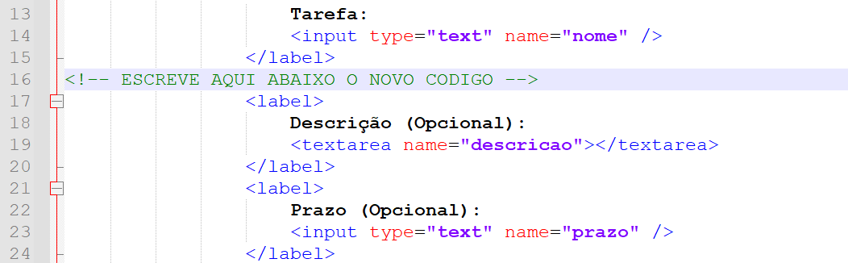
2. ADICIONANDO MAIS INFO. ÀS TAREFAS
Para isso, vamos adicionar os novos campos logo abaixo da tag </label> da Tarefa, no formulário HTML:
CONTINUA NO PROXIMO SLIDE!!
Prof.s3rgio@gmail.com
SESI – SENAI - IEL

Slide 15
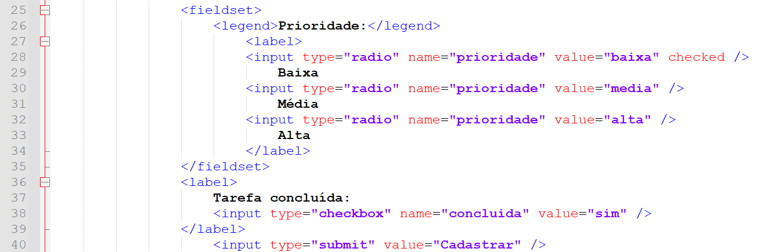
2. ADICIONANDO MAIS INFO. ÀS TAREFAS
CODIGO TERMINA ANTES DA TAG QUE CRIA BOTÃO CADASTRAR!
TERMINAR ANTES DAQUI
Prof.s3rgio@gmail.com
SESI – SENAI - IEL

Slide 16
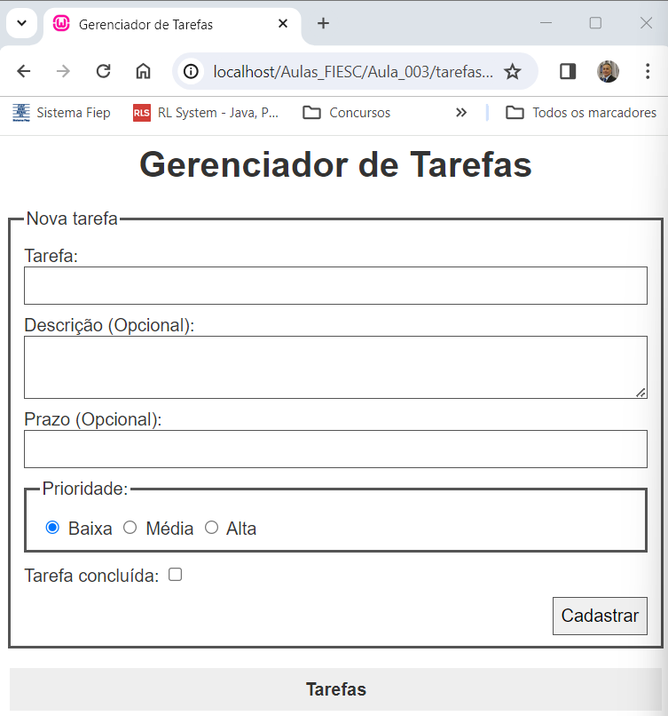
2. ADICIONANDO MAIS INFO. ÀS TAREFAS
Execute o código e deve aparecer essa tela abaixo!
Prof.s3rgio@gmail.com
SESI – SENAI - IEL

Slide 17
2. ADICIONANDO MAIS INFO. ÀS TAREFAS
O legal é que só precisamos alterar o arquivo template.php, enquanto o tarefas.php continuou o mesmo.
O sistema continua funcionando e apenas ignora os dados adicionais enviados.
Agora vamos alterar também o tarefas.php para pegar as novas informações.
Prof.s3rgio@gmail.com
SESI – SENAI - IEL

Slide 18
2. ADICIONANDO MAIS INFO. ÀS TAREFAS
Vamos usar o campo com o nome da tarefa como a base para saber se devemos cadastrar uma nova tarefa, já que o nome da tarefa é a única informação essencial para nós.
Para isso, vamos alterar aquele IF logo após o session_start() e também seu conteúdo.
É claro que ele vai ficar maior, pois agora são vários campos que precisamos pegar do formulário enviado:
Prof.s3rgio@gmail.com
SESI – SENAI - IEL

Slide 19
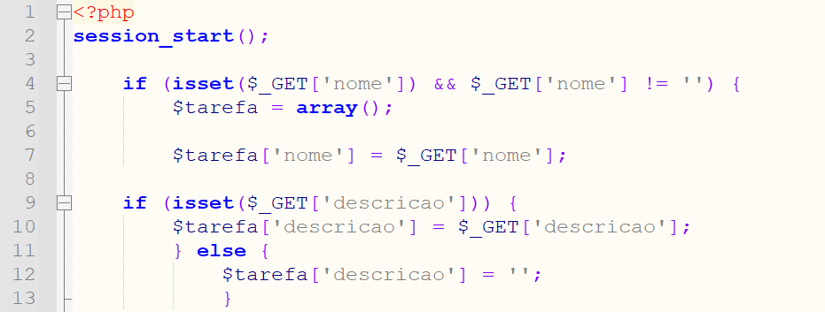
2. ADICIONANDO MAIS INFO. ÀS TAREFAS
Logo após session_start() , digite o código abaixo
CONTINUA NO PROXIMO SLIDE!!
Prof.s3rgio@gmail.com
SESI – SENAI - IEL

Slide 20
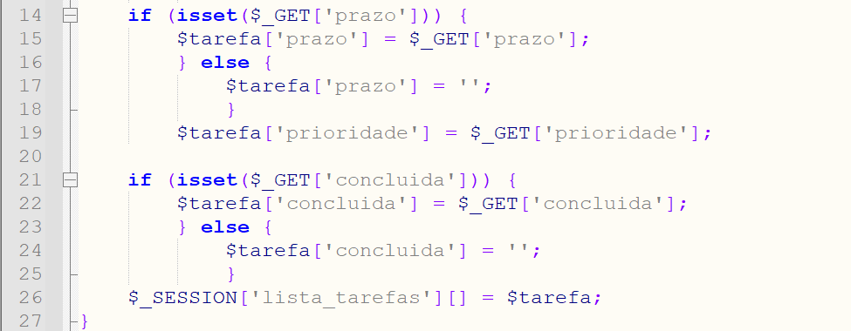
2. ADICIONANDO MAIS INFO. ÀS TAREFAS
CONTINUA NO PROXIMO SLIDE!!
Prof.s3rgio@gmail.com
SESI – SENAI - IEL

Slide 21
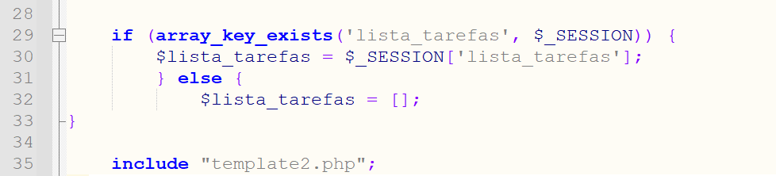
2. ADICIONANDO MAIS INFO. ÀS TAREFAS
FINALIZA ANTES DO include
Prof.s3rgio@gmail.com
SESI – SENAI - IEL
Notes:
Executar tarefa1.php e busca no template 2

Slide 22
2. ADICIONANDO MAIS INFO. ÀS TAREFAS
Repare que usamos sempre a função isset() para saber se os índices de $_GET existem.
Isso é necessário pois o navegador não envia os campos em branco, nem os campos desmarcados.
Prof.s3rgio@gmail.com
SESI – SENAI - IEL

Slide 23
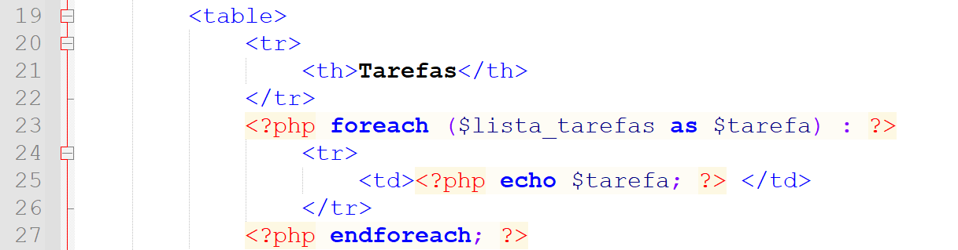
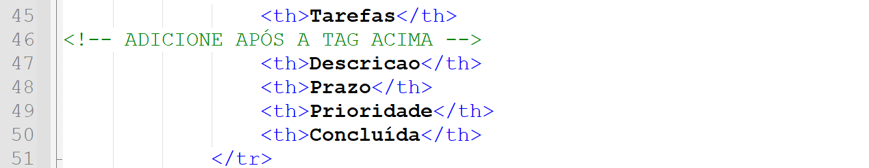

2. ADICIONANDO MAIS INFO. ÀS TAREFAS
Agora é só alterar a tabela para exibir todos os dados:
troque o código acima pelo código abaixo
Prof.s3rgio@gmail.com
SESI – SENAI - IEL

Slide 24
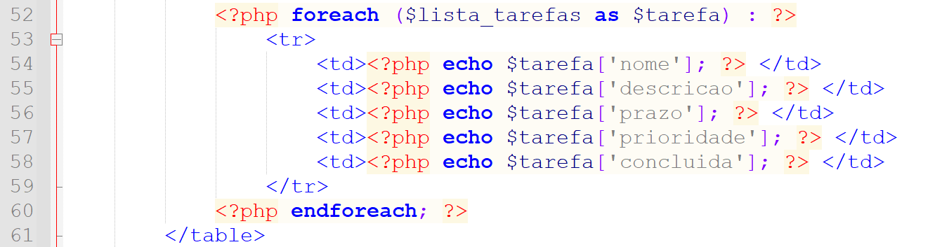
2. ADICIONANDO MAIS INFO. ÀS TAREFAS
FINALIZANDO O CÓDIGO!
Prof.s3rgio@gmail.com
SESI – SENAI - IEL

Slide 25
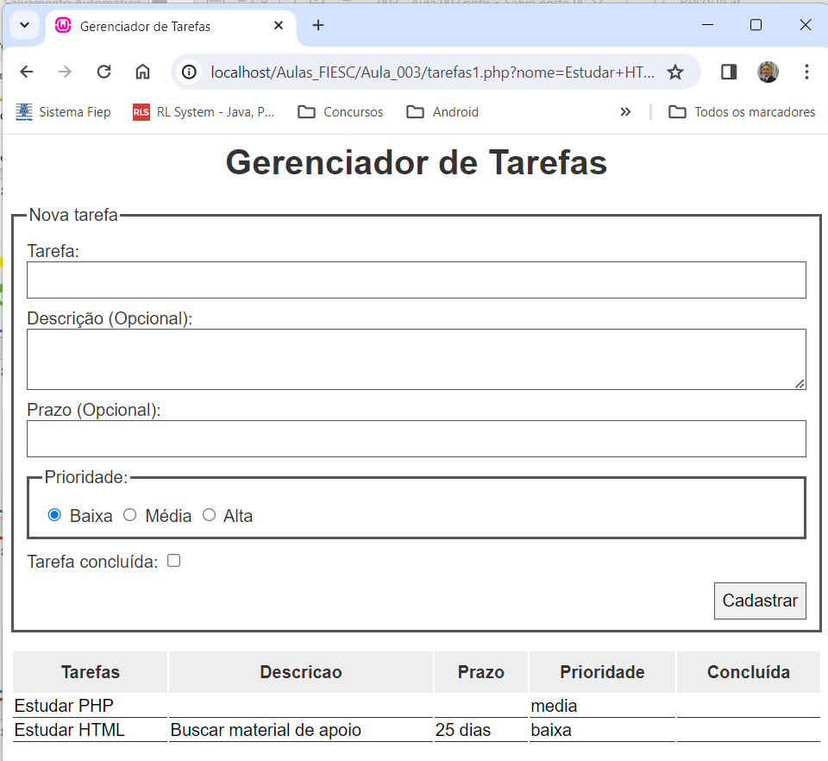
2. ADICIONANDO MAIS INFO. ÀS TAREFAS
Acesse o formulário e cadastre algumas tarefas. Veja como ficou a minha página com duas tarefas cadastradas.
Prof.s3rgio@gmail.com
SESI – SENAI - IEL

Slide 26
2. ADICIONANDO MAIS INFO. ÀS TAREFAS
Clique na caixa abaixo para abrir o CÓDIGO FINAL
ARQUIVO TAREFAS.PHP
ARQUIVO TEMPLATE.PHP
Prof.s3rgio@gmail.com
SESI – SENAI - IEL

Slide 27
3. CONCLUSÃO DA AULA
Até aqui desenvolvemos um sistema de gerenciamento de tarefas já bem interessante.
Durante o desenvolvimento já foram usadas funcionalidades do PHP para manter a sessão e para incluir arquivos com trechos de código.
Prof.s3rgio@gmail.com
SESI – SENAI - IEL

Slide 28
3. CONCLUSÃO DA AULA
Graças a esta separação em arquivos o nosso projeto ficou mais legível e separamos as responsabilidades de cada arquivo, um para tratar os dados e outro para exibir o formulário e a lista de tarefas.
Prof.s3rgio@gmail.com
SESI – SENAI - IEL

Slide 29
3. CONCLUSÃO DA AULA
Por enquanto, nossa aplicação permite apenas a adição das tarefas e funciona apenas enquanto o navegador está aberto, pois quando trocamos de navegador, ou quando reiniciamos o navegador atual, a sessão se perde e com isso perdemos as atividades cadastradas.
Prof.s3rgio@gmail.com
SESI – SENAI - IEL

Slide 30
3. CONCLUSÃO DA AULA
Isso quer dizer que as sessões são ruins?
Não! Isso quer dizer apenas que elas não servem para o nosso problema atual, que é guardar a lista de tarefas e acessar de outro navegador sem perder os dados.
Mas em cenários onde é necessário, por exemplo, guardar o login do usuário, uma sessão é ideal.
Prof.s3rgio@gmail.com
SESI – SENAI - IEL

Slide 31
Acessando e Usando
Um Banco de Dados
Prof. Sergio Luiz
SESI – SENAI - IEL

Slide 32
INTRODUÇÃO
Como nossa aplicação já tem uma estrutura bacana e já funciona bem usando as sessões, o que precisamos fazer é trocar o uso das sessões pelo uso do banco de dados.
Por isso, vamos começar por criar o banco de dados, definindo quais dados queremos guardar e faremos com que o PHP se conecte ao banco para poder inserir e recuperar esses dados
Prof.s3rgio@gmail.com
SESI – SENAI - IEL

Slide 33
INTRODUÇÃO
A manipulação do banco de dados é feita com a utilização de outra linguagem, a SQL, que nos permite executar comandos para inserir, pesquisar e remover dados, fazer relatórios etc.
Prof.s3rgio@gmail.com
SESI – SENAI - IEL

Slide 34
1. BANCO DE DADOS MySQL
MySQL é um software livre para banco de dados.
Isso significa que você pode usar o MySQL em seus projetos e ainda pode contribuir com o desenvolvimento do próprio MySQL, se assim desejar ou necessitar.
Prof.s3rgio@gmail.com
SESI – SENAI - IEL

Slide 35
1. BANCO DE DADOS MySQL
O MySQL é bastante usado em aplicações web por sua versatilidade e por ser suportado em diversas plataformas e diferentes linguagens.
Prof.s3rgio@gmail.com
SESI – SENAI - IEL

Slide 36

1. BANCO DE DADOS MySQL
Por padrão, o MySQL não tem uma interface gráfica para administração e utilização, mas é possível encontrar diversas ferramentas que fazem este tipo de trabalho, sendo que uma das mais conhecidas é o MySQL Workbench
Prof.s3rgio@gmail.com
SESI – SENAI - IEL

Slide 37
2. CRIANDO O BANCO DE DADOS
Vamos criar um novo banco de dados. Se você escolheu o idioma português na página de login, selecione a opção Bancos de dados.
Na próxima página digite o nome do banco de dados, que será seu nome e sobrenome exemplo: sergio_silveira, na caixa de entrada Criar banco de dados.
Prof.s3rgio@gmail.com
SESI – SENAI - IEL

Slide 38
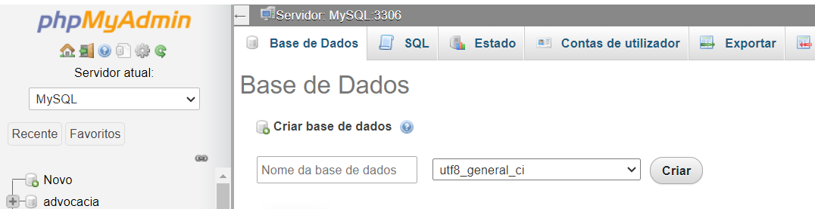
2. CRIANDO O BANCO DE DADOS
Na opção Colação, ou Collation, selecione a opção utf8_general_ci
seu nome e sobrenome exemplo: sergio_silveira,
Prof.s3rgio@gmail.com
SESI – SENAI - IEL

Slide 39
PAUSA PARA ENTENDER CHARSETs E COLLATION
Prof.s3rgio@gmail.com
SESI – SENAI - IEL

Slide 40
CHARSETS
Os campos tipo texto do MySQL (e outros SGBDs), como char, varchar, text, etc., têm uma propriedade que definem o conjunto de caracteres válidos naquele campo.
Esses são os chamados "character sets" ou, de forma abreviada, "charsets".
Há charsets pra vários idiomas.
Prof.s3rgio@gmail.com
SESI – SENAI - IEL

Slide 41
CHARSETS
O mais usado com o português é o "latin1", que inclui todos os nossos caracteres acentuados.
Porém o "UTF-8" é o mais recomendado ultimamente.
Você pode ver a lista de charsets suportados pelo MySQL com a seguinte consulta:
show character set;
Prof.s3rgio@gmail.com
SESI – SENAI - IEL

Slide 42
COLLATIONS
Existem também as "collations" (que podem ser traduzidas por "colações" ou "agrupamentos") para cada um desses charsets.
Elas definem as regras para comparação entre caracteres do charset.
Prof.s3rgio@gmail.com
SESI – SENAI - IEL

Slide 43
COLLATIONS
Há collations para:
comparar caracteres de diferentes idiomas;
para ignorar (ou não) letras minúsculas e maiúsculas, ou acentuação.
Prof.s3rgio@gmail.com
SESI – SENAI - IEL

Slide 44
COLLATIONS
POR EXEMPLO:
Digamos que seja feita uma consulta pela palavra "teste" em uma determinada coluna de uma tabela.
Se a collation dessa coluna for "latin1_general_ci", o MySQL pode retornar as palavras "TESTE", "Teste", etc., pois as letras maiúsculas não se diferem das minúsculas (daí o sufixo "ci", de "case-insensitive").
Prof.s3rgio@gmail.com
SESI – SENAI - IEL

Slide 45
COLLATIONS
POR EXEMPLO:
Já na collation "latin1_general_cs", apenas o valor "teste" serviria.
Para ver a lista de collations de um determinado charset, use:
show collation where charset='latin1';
Prof.s3rgio@gmail.com
SESI – SENAI - IEL

Slide 46
UNICODE e UTF-8
O conjunto de caracteres Unicode é o mais abrangente.
Ele engloba milhares de caracteres conhecidos, de vários idiomas, além de símbolos, emoticons, etc.
Já o UTF-8 é uma forma prática de se usar o Unicode sem usar tanto espaço de armazenamento.
Prof.s3rgio@gmail.com
SESI – SENAI - IEL

Slide 47
UNICODE e UTF-8
A tendência atualmente é usar o charset UTF-8 nos bancos de dados (especificamente o utf8mb4 no MySQL), pois serve para qualquer idioma.
Prof.s3rgio@gmail.com
SESI – SENAI - IEL

Slide 48
utf8mb4
O UTF-8 do MySQL, por padrão, não suporta todos os caracteres possíveis do Unicode, utilizando até 3 bytes por caractere.
Eles posteriormente criaram o charset utf8mb4, que pode ter até 4 bytes por caractere e é mais completo.
Prof.s3rgio@gmail.com
SESI – SENAI - IEL

Slide 49
utf8mb4
Então a recomendação mais atual de charset e collation para campos texto é:
utf8mb4 e utf8mb4_general_ci
Prof.s3rgio@gmail.com
SESI – SENAI - IEL

Slide 50
Charsets do banco de dados, tabelas e colunas
Cada coluna de uma mesma tabela pode ter charsets e collations diferentes.
Já as tabelas e bancos de dados não têm charsets ou collations próprios, mas pode-se definir seu valor padrão ao criá-los.
Prof.s3rgio@gmail.com
SESI – SENAI - IEL

Slide 51
Charsets do banco de dados, tabelas e colunas
POR EXEMPLO
Se você, ao criar uma coluna da tabela, não especificar o charset/collation, o MySQL vai usar os da tabela.
E a tabela vai adotar os do banco de dados se não indicados no "create table".
Prof.s3rgio@gmail.com
SESI – SENAI - IEL

Slide 52
RETOMANDO CRIAÇÃO DO BANCO DE DADOS
Prof.s3rgio@gmail.com
SESI – SENAI - IEL

Slide 53
3. CRIANDO A TABELAS
Nosso projeto é um gerenciador de tarefas, então vamos precisar apenas de uma tabela com os campos necessários para guardar os dados que já temos nos arrays de tarefas dentro da $_SESSION.
Prof.s3rgio@gmail.com
SESI – SENAI - IEL

Slide 54
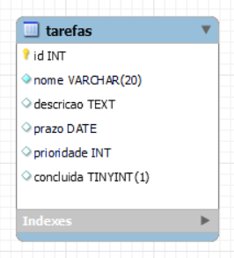
3. CRIANDO A TABELAS
Nossa tabela deverá ficar assim:
INTEGER(1)
BOOLEAN
Prof.s3rgio@gmail.com
SESI – SENAI - IEL

Slide 55
3. CRIANDO A TABELAS
Repare que a tabela é muito parecida com os arrays que armazenam as tarefas, as diferenças são pequenas, como o campo id e os campos nome, que foi definido com até 20 caracteres, e prioridade que é um número inteiro.
Prof.s3rgio@gmail.com
SESI – SENAI - IEL

Slide 56
3. CRIANDO A TABELAS
O campo id será uma identificação única das nossas tarefas e será um número crescente.
Dessa forma teremos a tarefa 1, 2, 3 e assim por diante, sem nunca repetir o número.
Prof.s3rgio@gmail.com
SESI – SENAI - IEL

Slide 57
3. CRIANDO A TABELAS
Isso é importante para identificarmos as tarefas e não misturarmos quando precisarmos fazer referência a uma tarefa.
Imagine que usássemos o campo nome para isso, fatalmente teríamos duas tarefas com o mesmo nome, e isso atrapalharia na hora de saber qual é qual.
Prof.s3rgio@gmail.com
SESI – SENAI - IEL

Slide 58
3. CRIANDO A TABELAS
O campo nome agora tem um limite de até 20 caracteres.
Isso é algo comum em bancos de dados.
Já que não precisamos de nomes muito grandes para as tarefas, 20 caracteres devem ser suficientes.
Prof.s3rgio@gmail.com
SESI – SENAI - IEL

Slide 59
3. CRIANDO A TABELAS
O campo prioridade é um número com apenas um algarismo.
Vamos usar desta forma pois fica mais simples guardar no banco as prioridades 1, 2 e 3, em vez de baixa, média e alta.
Isso também é bastante comum em bancos de dados, pois reduz o espaço utilizado e fica fácil de controlar na aplicação
Prof.s3rgio@gmail.com
SESI – SENAI - IEL

Slide 60
3. CRIANDO A TABELAS
Existem duas maneiras de criar a tabela:
a primeira é executando diretamente o código SQL;
a segunda é usando a interface do PHPMyAdmin.
Vou mostrar a primeira opção pois exige menos passos e, acredite, é mais simples depois que se aprende um pouco de SQL.
Prof.s3rgio@gmail.com
SESI – SENAI - IEL

Slide 61
3. CRIANDO A TABELAS
Usando o PHPMyAdmin e estando com o banco tarefas selecionado, clique na aba SQL e você verá uma página com um campo para digitar comandos SQL.
Prof.s3rgio@gmail.com
SESI – SENAI - IEL

Slide 62
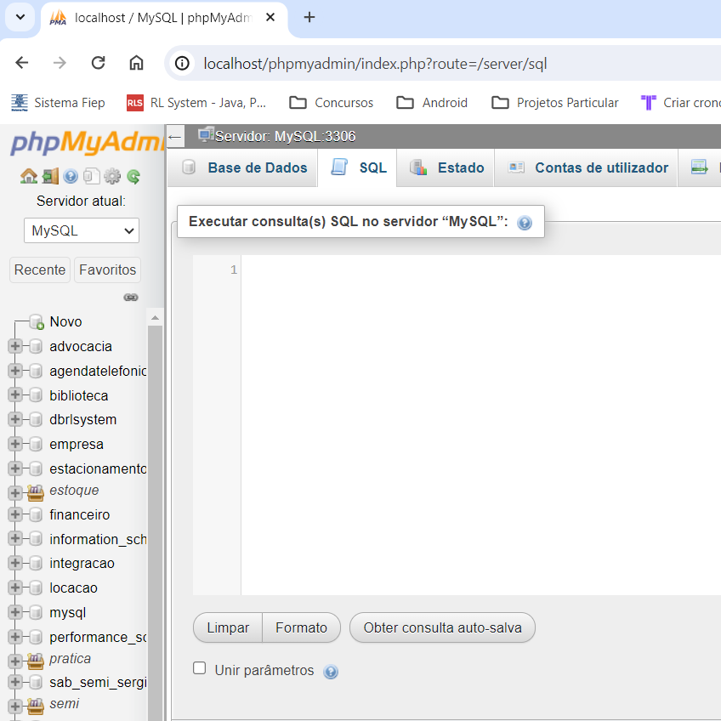
3. CRIANDO A TABELAS
A página é parecida com esta:
Prof.s3rgio@gmail.com
SESI – SENAI - IEL

Slide 63
3. CRIANDO A TABELAS
O código para a criação da tabela é este:
CREATE TABLE tarefas (
id INTEGER AUTO_INCREMENT PRIMARY KEY,
nome VARCHAR(20) NOT NULL
descrição TEXT,
prazo DATE,
prioridade INTEGER(1),
concluida BOOLEAN
);
Digite este código no campo e clique no botão executar.
Com isso, a tabela será criada e já conseguiremos manipular seus dados.
Prof.s3rgio@gmail.com
SESI – SENAI - IEL

Slide 64
4. CADASTRANDO E LENDO DADOS DA TABELAS
Com a tabela pronta, podemos treinar um pouco mais de SQL antes de fazer a in tegração com o PHP.
Vamos usar SQL para adicionar dados na tabela.
O comando usado para inserir os dados em uma tabela é o INSERT e nele devemos informar quais são os campos que queremos preencher e seus valores.
Prof.s3rgio@gmail.com
SESI – SENAI - IEL

Slide 65
4. CADASTRANDO E LENDO DADOS DA TABELAS
Sempre que quisermos executar códigos SQL usando o PHPMyAdmin, basta acessarmos o banco e usar a aba SQL.
Agora veja um exemplo para inserir os dados de uma tarefa na tabela tarefas:
INSERT INTO tarefas (nome, descricao, prioridade)
VALUES
('Estudar PHP', 'Continuar meus estudos de PHP e MySQL', 1);
CLIQUE EM EXECUTAR!
Prof.s3rgio@gmail.com
SESI – SENAI - IEL

Slide 66
4. CADASTRANDO E LENDO DADOS DA TABELAS
Repare na estrutura do comando: nós estamos dizendo para o MySQL quais os campos que queremos preencher, que não são todos os campos da tabela.
Neste caso, os campos que não preenchermos, serão vazios.
Atenção, é muito importante manter a mesma sequência dos campos informados e seus valores.
Prof.s3rgio@gmail.com
SESI – SENAI - IEL

Slide 67
4. CADASTRANDO E LENDO DADOS DA TABELAS
Veja que estamos colocando a mesma sequência de nome, descricao e prioridade na lista de campos e também na lista de valores.
Agora, vamos selecionar os dados da tabela.
O comando para selecionar os dados é o SELECT.
Coloque o comando na caixa de texto na aba SQL :
SELECT * FROM tarefas;
Prof.s3rgio@gmail.com
SESI – SENAI - IEL

Slide 68
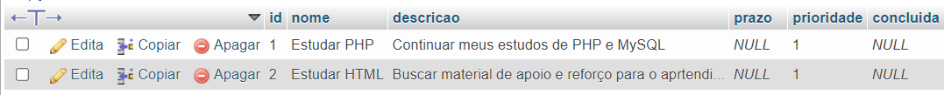
4. CADASTRANDO E LENDO DADOS DA TABELAS
Com isso o PHPMyAdmin irá para uma nova página com o resultado da pesquisa, parecida com a imagem abaixo
Prof.s3rgio@gmail.com
SESI – SENAI - IEL

Slide 69
5. FILTRANDO OS RESULTADOS DO SELECT
Usando o SELECT podemos filtrar os resultados da busca, por exemplo, se quisermos exibir as tarefas com a prioridade 1, faremos o SQL assim:
SELECT nome, descricao, prioridade
FROM
tarefas WHERE prioridade = 1
Prof.s3rgio@gmail.com
SESI – SENAI - IEL

Slide 70
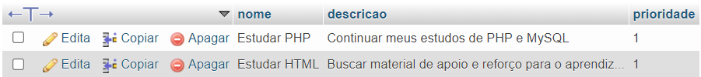
5. FILTRANDO OS RESULTADOS DO SELECT
O resultado deve ser algo similar a isso:
Resultado do SELECT filtrando com a prioridade 1
Prof.s3rgio@gmail.com
SESI – SENAI - IEL

Slide 71
5. FILTRANDO OS RESULTADOS DO SELECT
Também podemos filtrar por um texto que esteja dentro de outro texto, para isso usamos a instrução LIKE do SQL:
SELECT nome, descricao, prioridade
FROM tarefas WHERE nome LIKE '%php%'
Prof.s3rgio@gmail.com
SESI – SENAI - IEL

Slide 72
5. FILTRANDO OS RESULTADOS DO SELECT
O resultado deve ser algo similar a isso:
Resultado do SELECT filtrando com LIKE
Prof.s3rgio@gmail.com
SESI – SENAI - IEL

Slide 73
5. FILTRANDO OS RESULTADOS DO SELECT
O LIKE aceita o uso daqueles sinais de porcentagem. Eles servem para dizer algo como:
Procure por qualquer coisa, seguido de php, seguido de qualquer coisa.
Então, se a nossa pesquisa fosse assim:
SELECT nome, descricao, prioridade
FROM tarefas WHERE nome LIKE 'php'
Prof.s3rgio@gmail.com
SESI – SENAI - IEL

Slide 74
5. FILTRANDO OS RESULTADOS DO SELECT
Ela não teria resultados. Consegue entender o motivo? Se pensar um pouco fica simples.
Neste caso, ele pesquisa resultados nos quais o campo nome seja igual a php, sem textos antes ou depois.
Também podemos usar a porcentagem apenas antes ou apenas depois de um texto.
Prof.s3rgio@gmail.com
SESI – SENAI - IEL

Slide 75
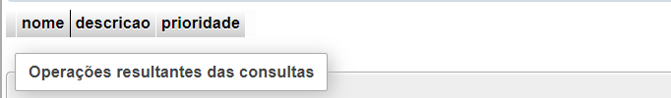
5. FILTRANDO OS RESULTADOS DO SELECT
O resultado deve ser algo similar a isso:
Prof.s3rgio@gmail.com
SESI – SENAI - IEL

Slide 76
6. RESUMO
Nesta aula usamos a linguagem SQL para manipular dados em um banco de dados MySQL.
O MySQL pode ser instalado à parte, ou junto com o pacote do XAMPP.
Usamos também o PHP MyAdmin como ferramenta para acessar o banco através do navegador.
Prof.s3rgio@gmail.com
SESI – SENAI - IEL

Slide 77
6. RESUMO
Para manipular o banco de dados usamos a instrução:
CREATE TABLE para criar uma tabela;
INSERT INTO para cadastrar dados em uma tabela;
SELECT para buscar os dados da tabela e
Também filtramos os resultados do SELECT usando WHERE e LIKE.
Prof.s3rgio@gmail.com
SESI – SENAI - IEL

Slide 78
7 – REFERENCIAS
BENTO, Evaldo Junior, Desenvolvimento WEB com PHP e MySql, Editora Casa do Código, 2ª Edição,
Prof.s3rgio@gmail.com
SESI – SENAI - IEL

Slide 79
FIM.
OBRIGADO.
Prof.s3rgio@gmail.com
SESI – SENAI - IEL

